Slide 1
Завдяки STEAM подорожуємо в часі (Вступ до історії
5 клас)
Історія України в пам`ятках і пам`ятниках.
Пам`ятки рідного краю

Slide 2
STEAM- наука, технологія, інженерія, математика….
Математика
Інтегрований курс «Довкілля»
Інтегрований курс «Здоров’я, безпека та добробут»
Інформатика

Slide 3
ДО НАС ЖУРАВЛИК ПРИЛІТАВ
До нас журавлик прилітав,
Він гарні віршики читав
Про синє небо і весну,
Про Чорне море і Десну,
Про Україну – рідний край...
Ти ще раз, друже, прилітай!
Ігор Січовик

Slide 4
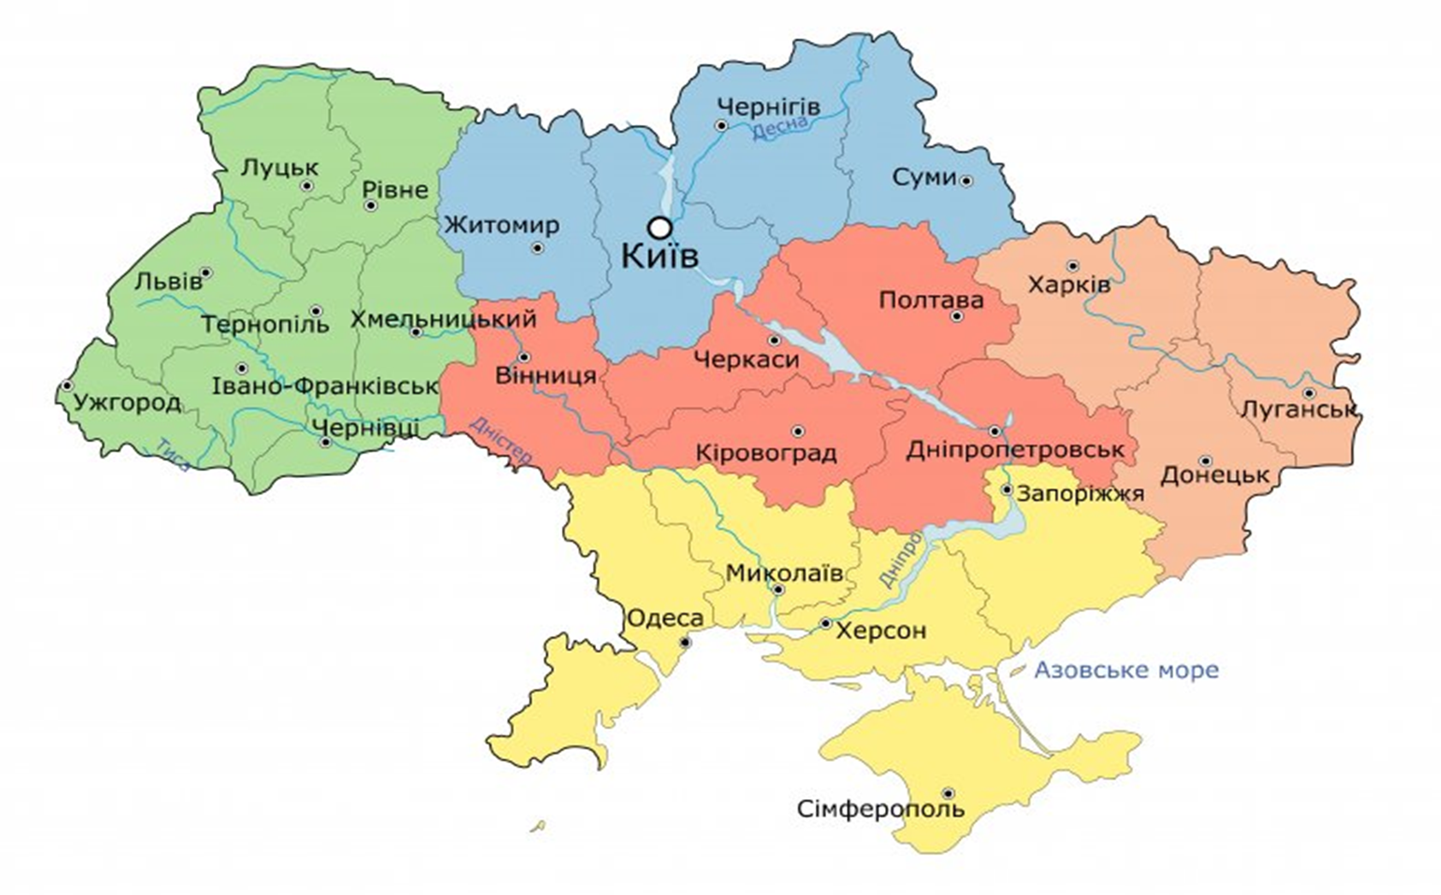

Slide 5
Завдання для мандрівників
1 . Зробити розрахунок, скільки часу потрібно виділити, щоб прибути в місце призначення.
2. При тому, що на 2 зупинки вам потрібно витратити приблизно по 1 годині часу для того, щоб ознайомитися з історичними пам`ятками, до якого ви прибули.

Slide 6
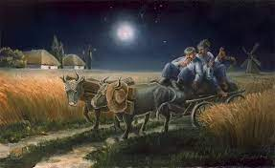
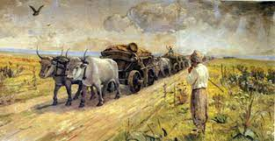
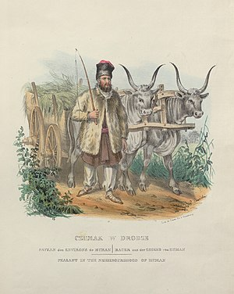
Чумаки 10 км/год

Slide 7
Картка 1
Перші суто чумацькі каравани рушили на південь в XV столітті. Про поклади солі в центральній частині України тоді ще не знали. Тому чумаки їздили до Чорного та Азовського морів (а деякі, навіть, і на Каспій), де в природних солоних озерах видобувався цей коштовний продукт.
А ви діти вирушаєте до міста Харків (від міста Києва до міста Харкова 479 км) зупинка в містах Черкаси, Полтава.

Slide 8
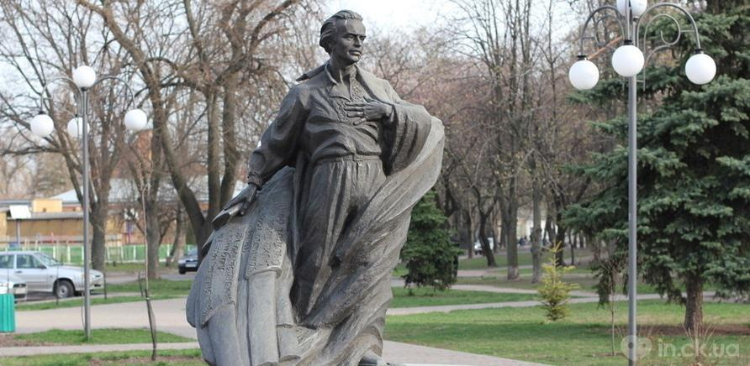
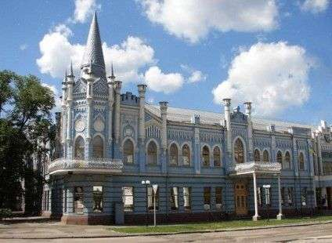
Черкаси
(Пам`ятник Т.Г. Шевченку. Готель Слов`янський)

Slide 9
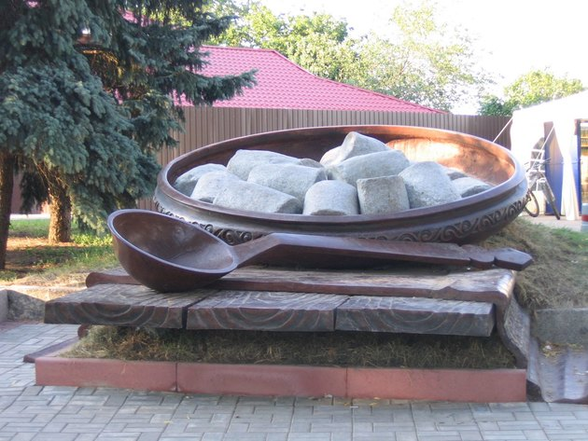
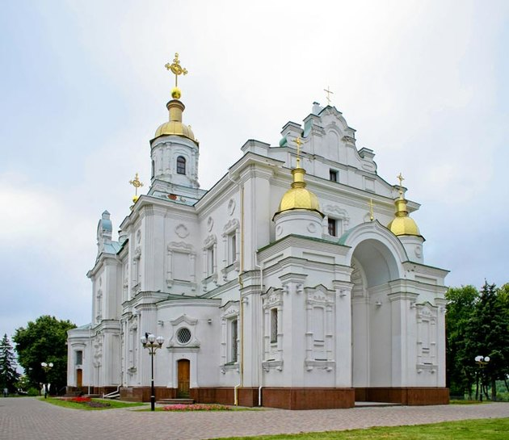
Полтава
(Пам`ятник Галушці, Соборна площа)

Slide 10
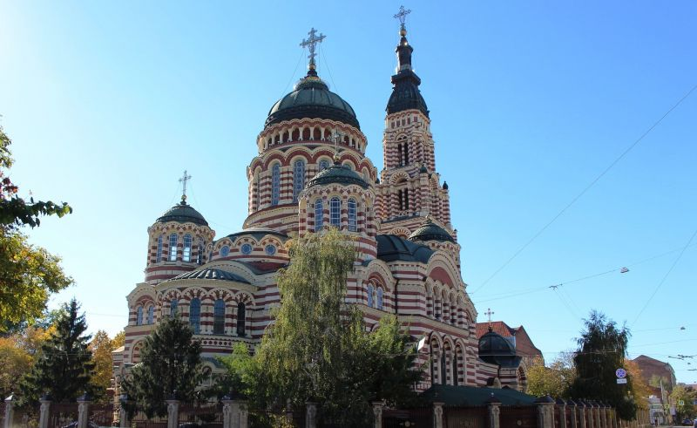
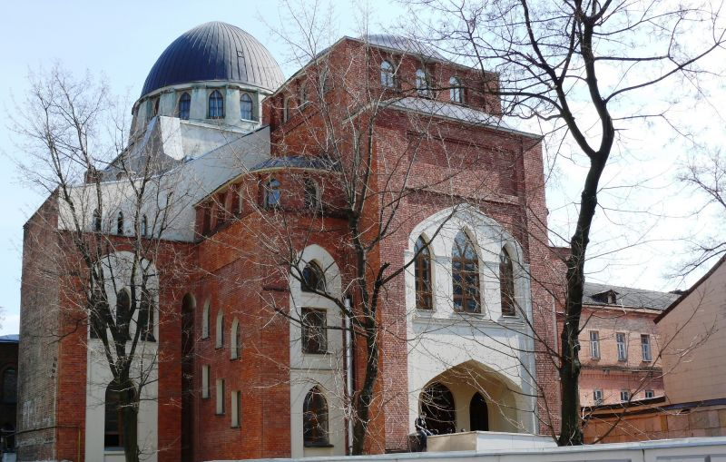
Харків
(Благовіщенськи собор, Хоральна Синагога)

Slide 11
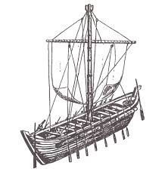
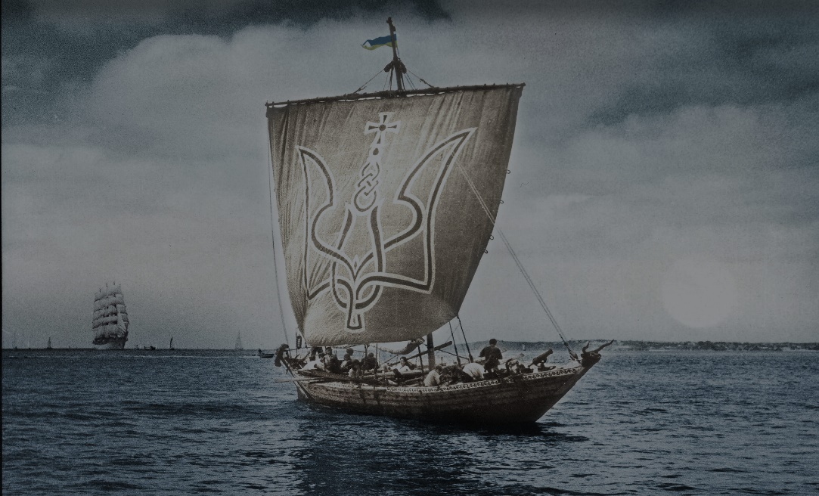
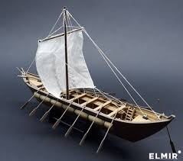
Козацькі чайки -вісім вузлів на веслах (за 1 годину -12.87 км)

Slide 12
Картка 2
Чайки – це бойові човни, видовбані з дерева, з вітрилами й веслами. Зазвичай вони були понад дванадцять метрів завдовжки й п’ять – завширшки. На кожну сідало кілька десятків невтомних веслярів. Розсікаючи воду, чайка летіла, мов на крилах.
Наступна група вирушає до міста Херсон (від міста Києва до міста Херсон 448 км) зупинка в містах Дніпно (Дніпропетровськ), Запоріжжя.

Slide 13
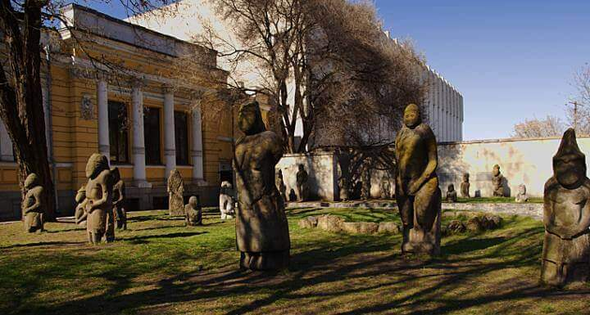
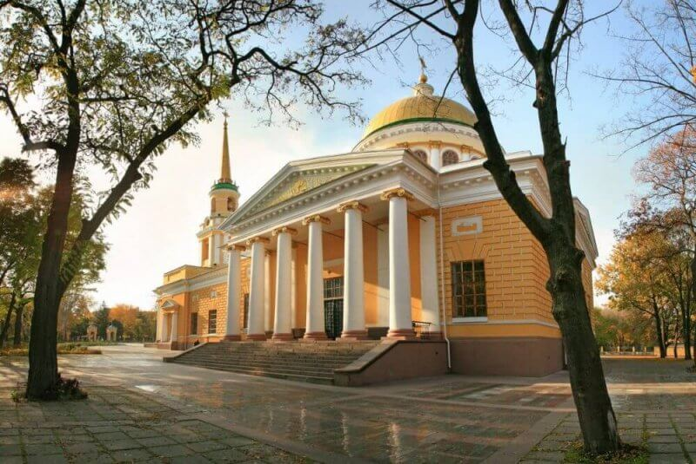
Дніпро
(Кам`яні Баби, Преображенський собор)

Slide 14
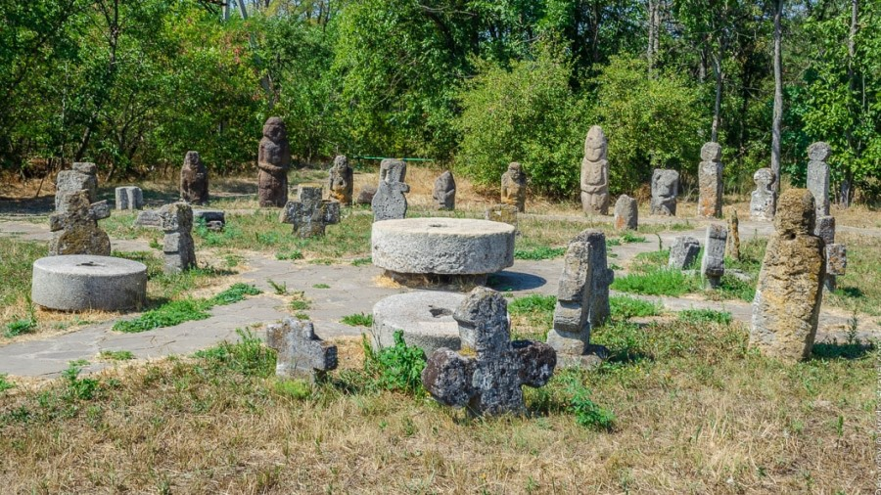
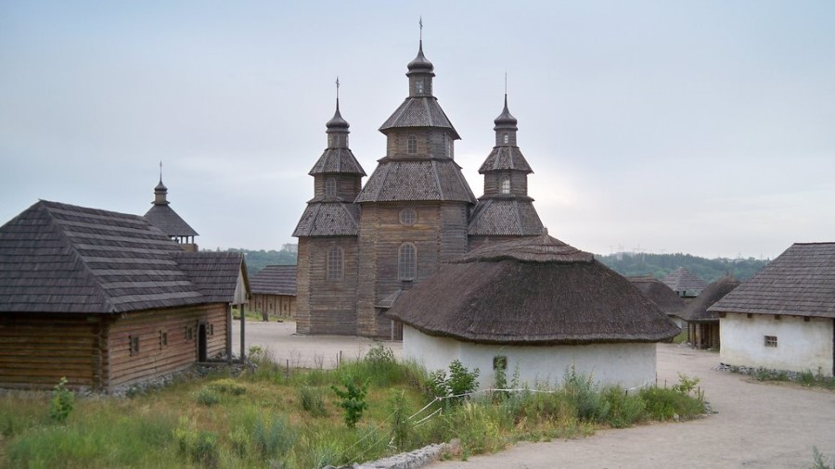
Запоріжжя
(Скіфський стан, Запорізька Січ)

Slide 15
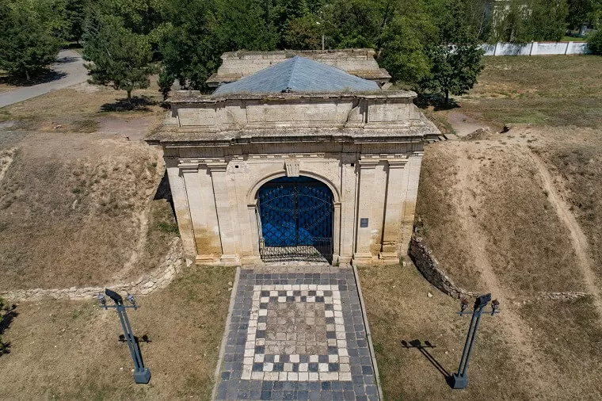
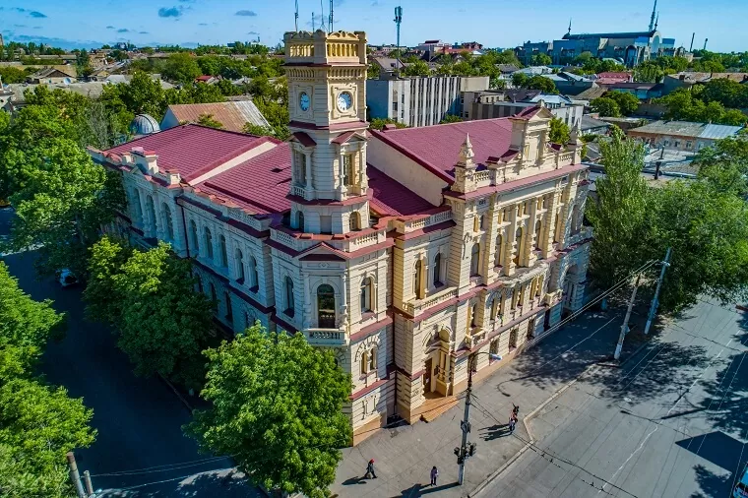
Херсон
(Херсонська фортеця. Художній музей)

Slide 16
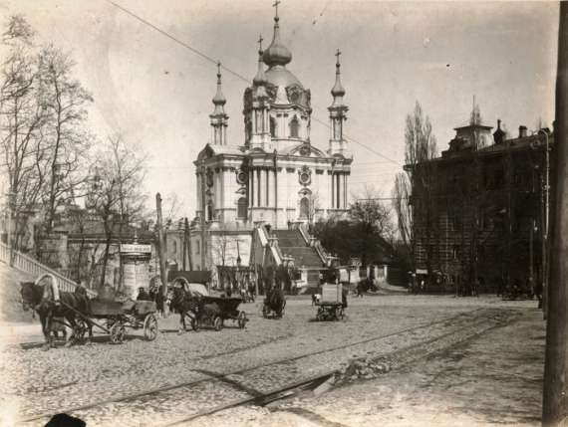
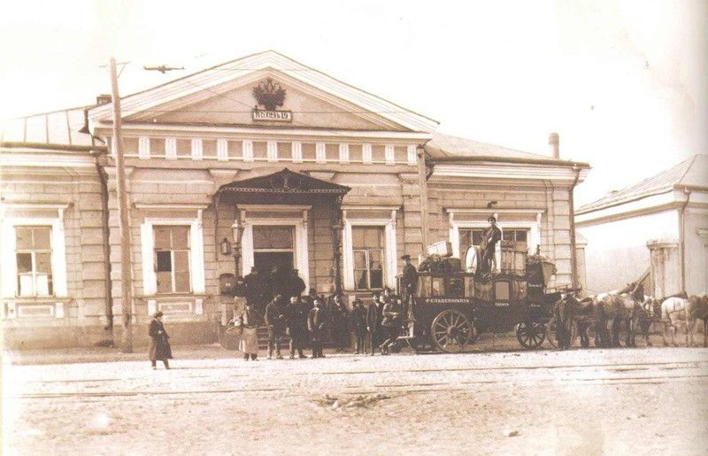
Кінні екіпажі - 10 верст/год
(10.66800 км)

Slide 17
Картка 3
Фіакри та дрожки (диліжанс) з’явилися у другій половині XVIII cтоліття. У Львові була своя класифі­кація назв, яку легко просте­жити вже за першим друкова­ним путівником по місту. Фіакр — екіпаж парокінний, дрожки — однокінний. Обидва — з довіль­ним шляхом руху на вимогу па­сажирів.
Ваша команда вирушає до міста Чернівці (від міста Києва до міста Чернівці 548 км) зупинка в містах Хмельницький, Кам`янець-Подільський

Slide 18
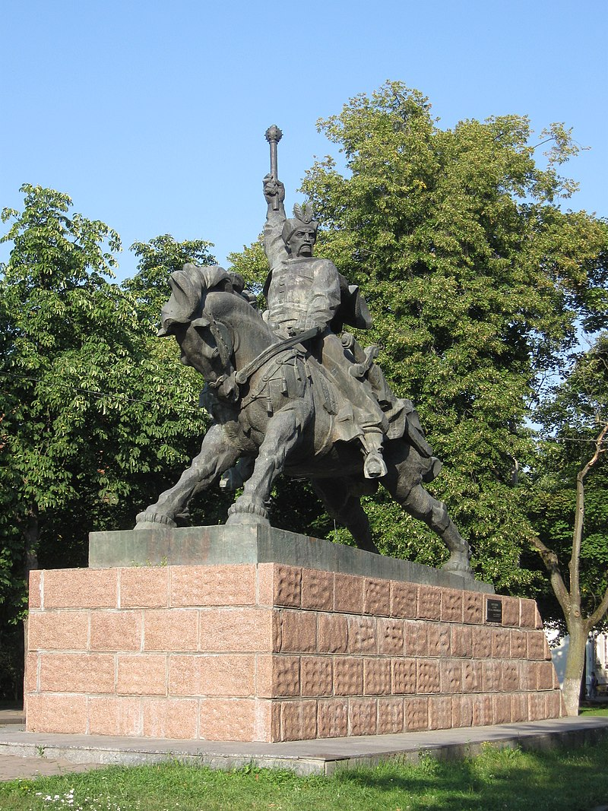
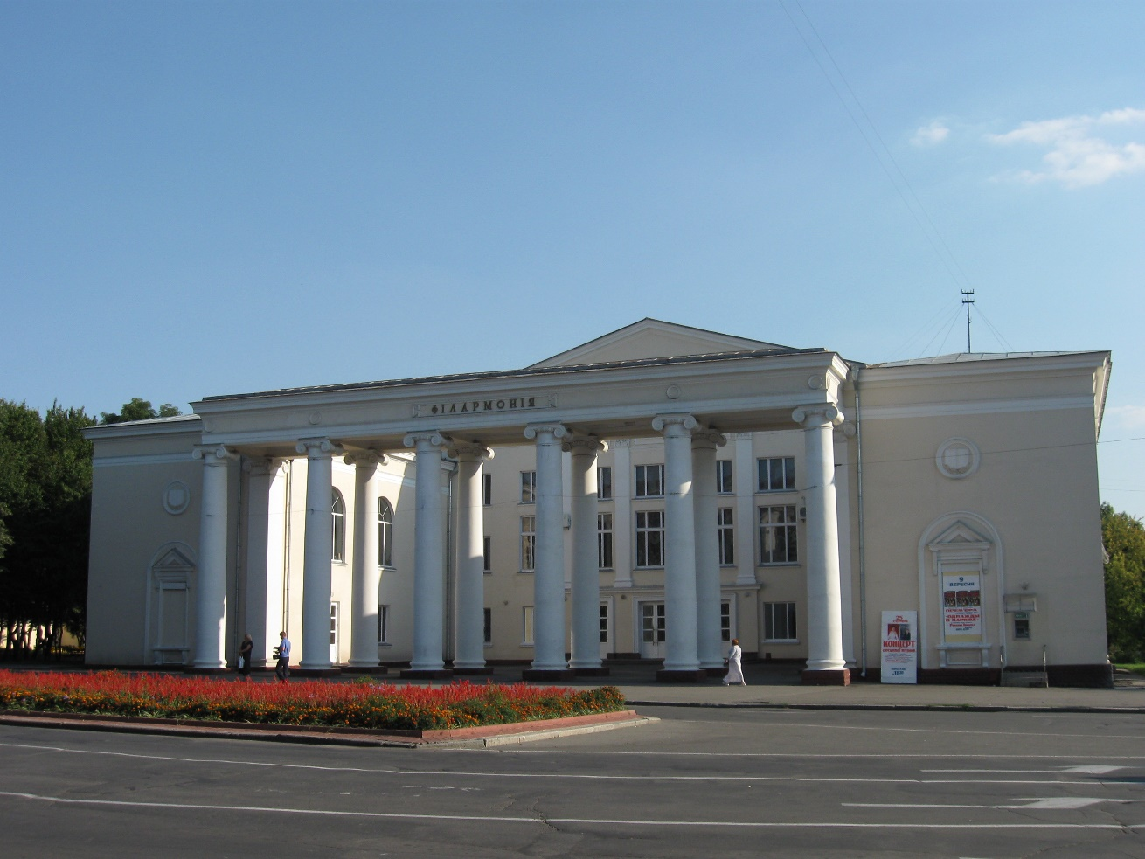
Хмельницький
(Пам'ятник Б. Хмельницькому. Філармонія )

Slide 19
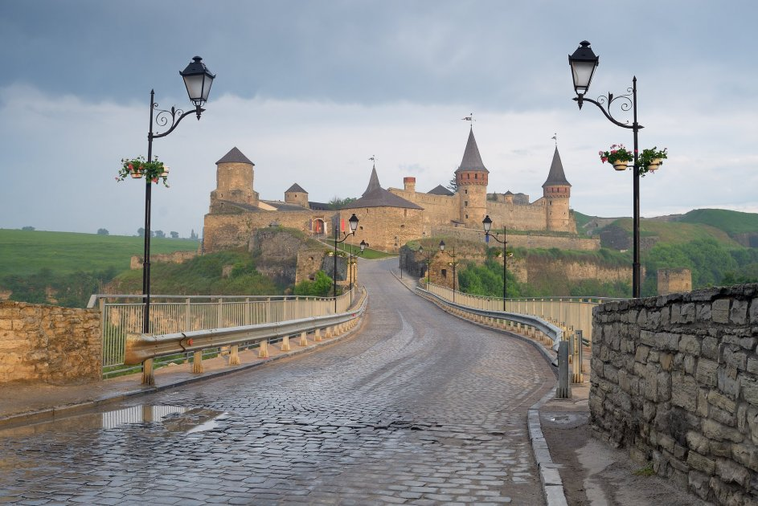
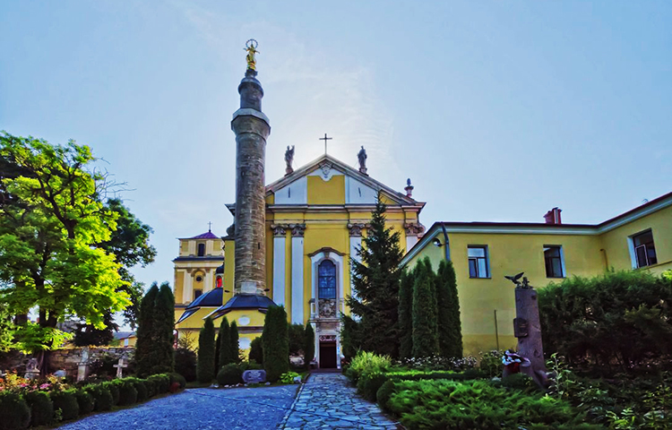
Кам'янець-Подільський
(Фортеця. Костел Св`ятого Петра і Павла)

Slide 20
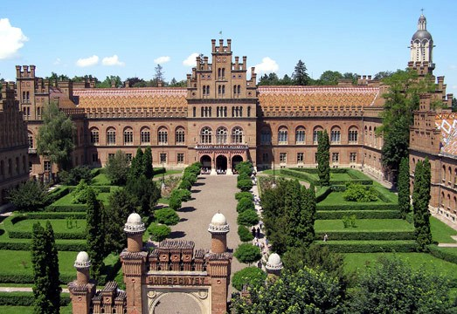
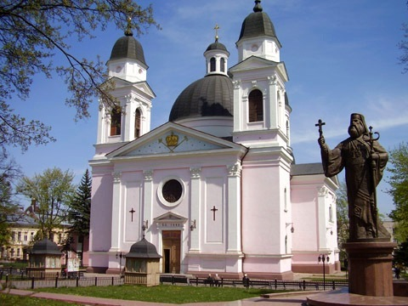
Чернівці
(Резиденція православних митрополитів Буковини і Далмації. Кафедральний собор Святого Духа)

Slide 21
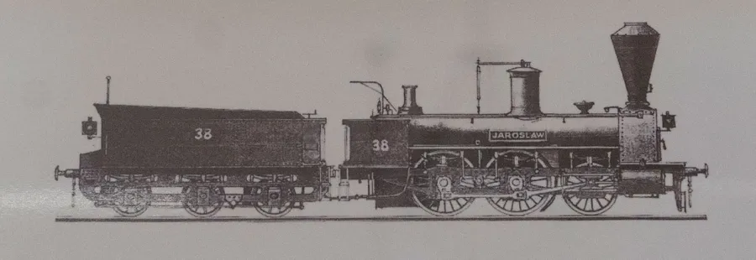
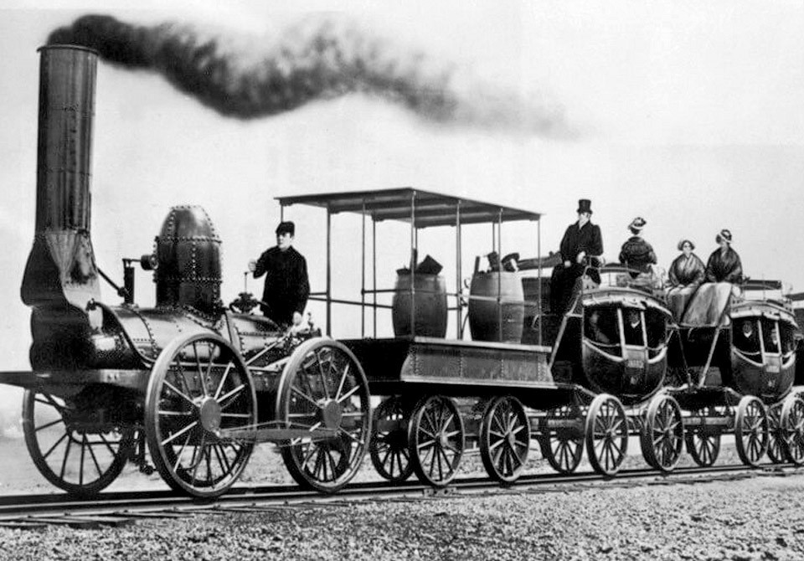
Паротяг 20 км/год.

Slide 22
Картка 4
Паротяг, якому першим довелося подолати новозведену залізничну колію, о 14:30 за місцевим часом приїхав до Львова, де на той час, 1861 року, була кінцева станція. Складався поїзд із паротяга "Ярослав" – два вагончики й чотири візочки. А їхала першим поїздом урочиста делегація.
І ви напевно зрозуміли, що вирушаєте до міста Львова (від міста Києва до міста Львів 547 км) зупинка в містах Житомир, Рівне

Slide 23
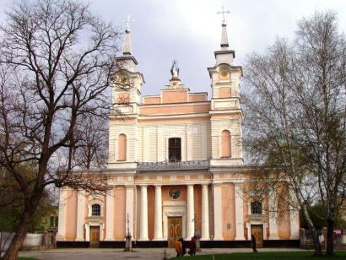
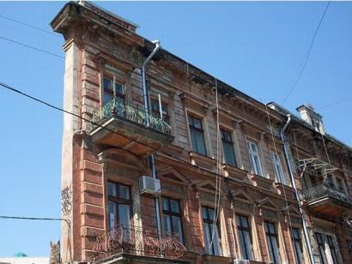
Житомир
(Кафедральний собор святої Софії. Плоский будинок)

Slide 24
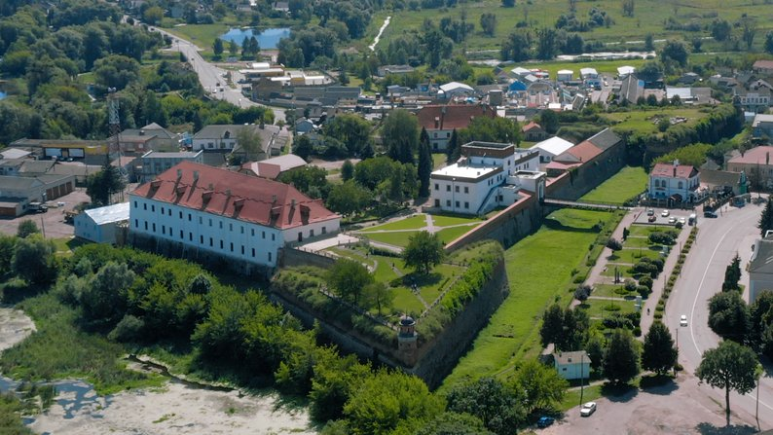
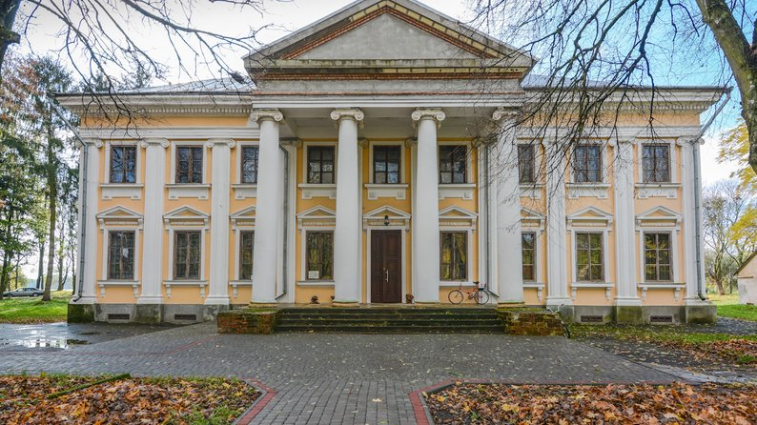
Рівне
(Дубецький замок. Садиба Хоткевича)

Slide 25
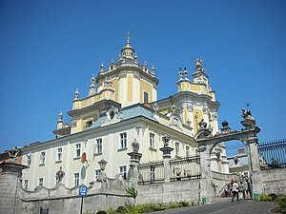
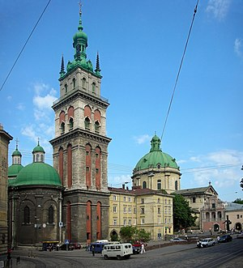
Львів
(Собор святого Юра. Успенська церква, вежа Корнятка і Домініканський костел)

Slide 26
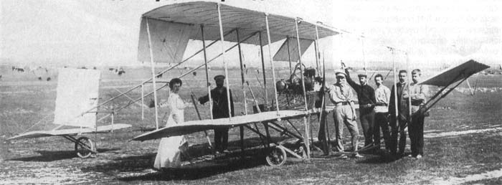
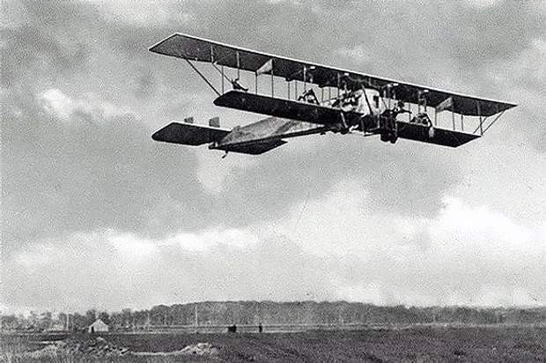
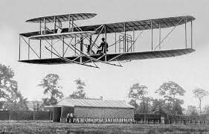
Літальний апарат (літак) за 59 секунд 262 метри. 10 км/год

Slide 27
Картка 5
3 червня 1910 року в присутності спортивних комісарів Київського товариства повітроплавання Ігор Сікорський виконав вдалий політ по прямій довжиною в 182 м на висоті 1,2 м тривалістю 12 с. Надалі було здійснено близько 50 польотів на висоті 10 м, але з малою тривалістю.
Наступна команда вирушає до міста Сімферополь (від міста Києва до міста Сімферополь 1008 км) зупинка в містах Кам`янське, Мелітополь.

Slide 28
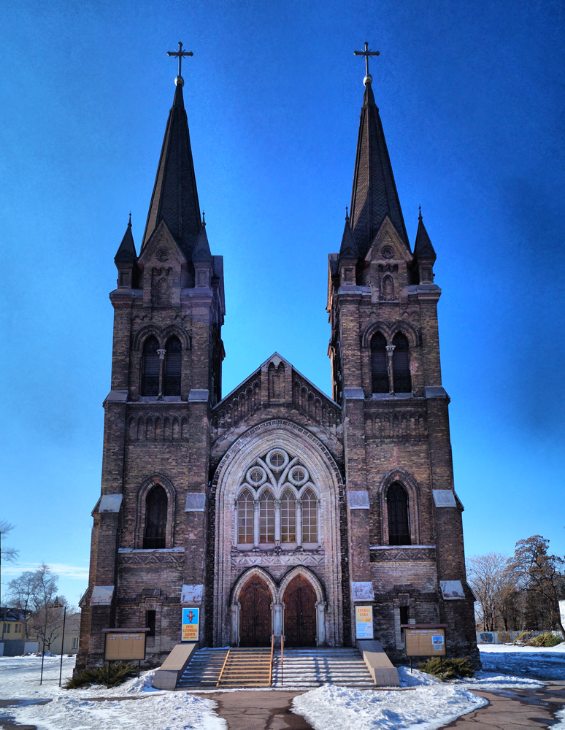
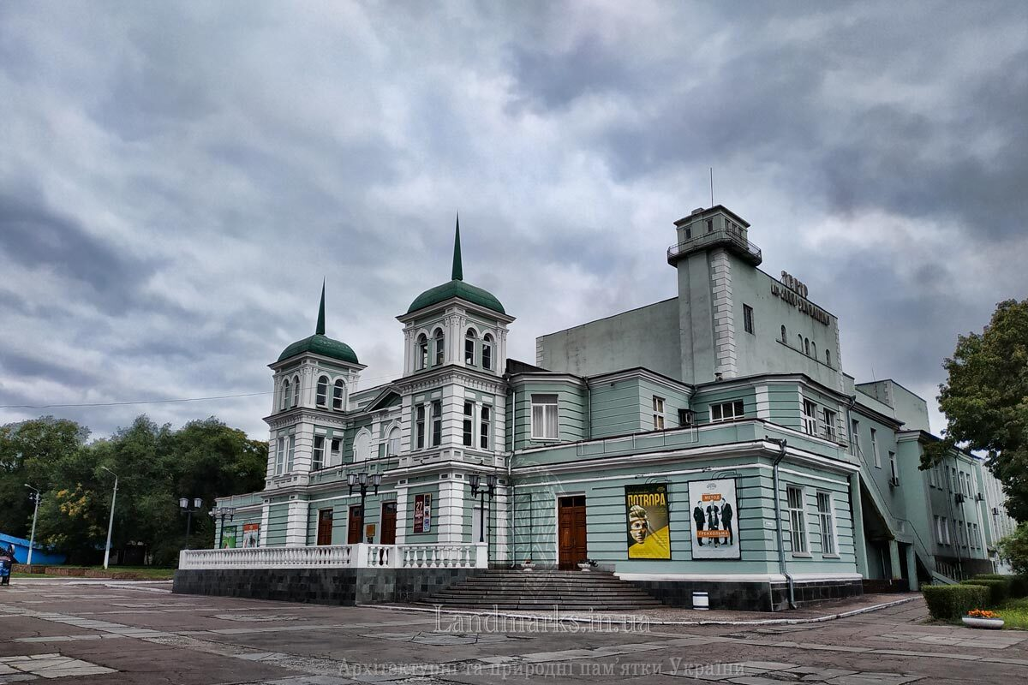
Кам`янське
(Костел святого Миколая. Народний театр)

Slide 29
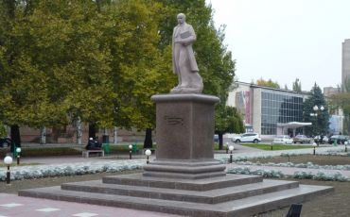
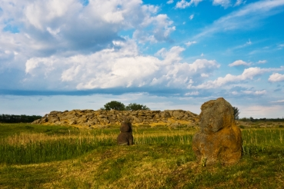
Мелітополь
(Пам'ятник Т.Г.Шевченку. Заповідник «Кам'яна могила» )

Slide 30
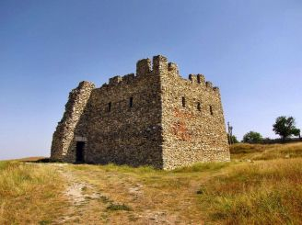
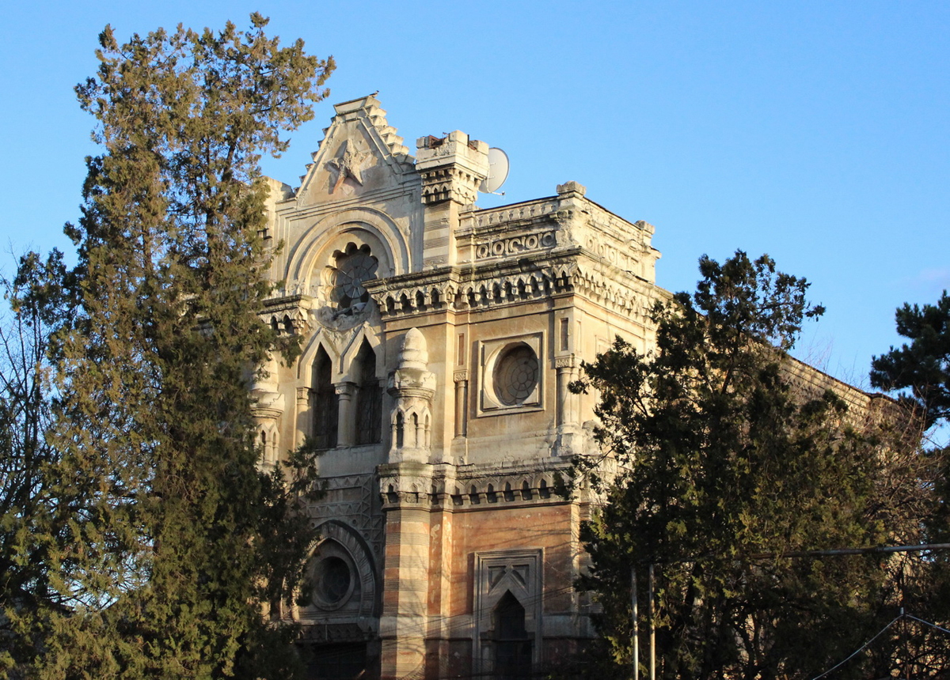
Сімферополь
(Неаполь Скіфський. Кераїмська кенаса

Slide 31
РЕФЛЕКСІЯ
Чи сподобалася вам наша мандрівка?
Що нового ви для себе відкрили на уроці?
Чи хотіли б ви ще ось так подорожувати Україною?

